Slide 1
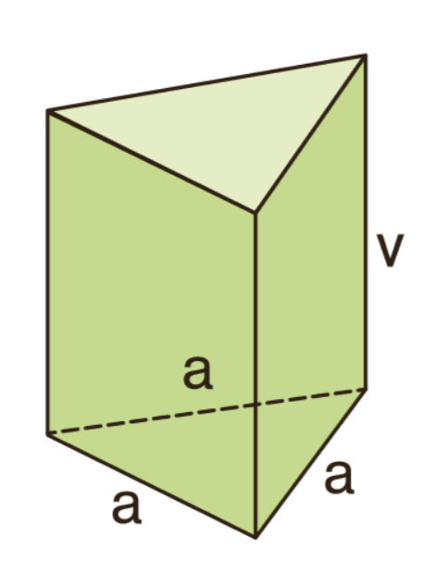
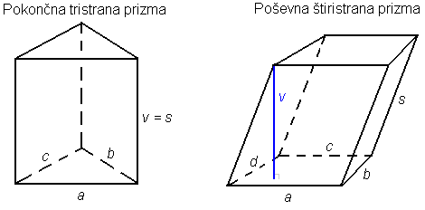
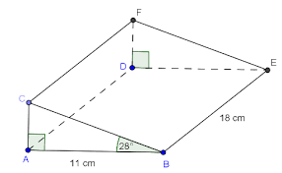
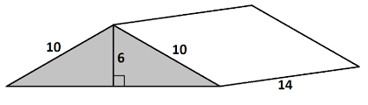
TRISTRANA PRIZMA
ZN2/ str 61

Slide 2
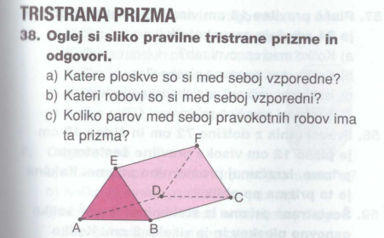
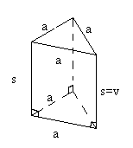

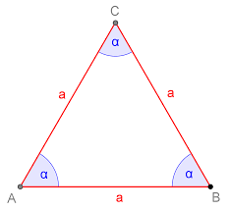

a) Vzporedni sta ploskvi ABE in CDF. To sta osnovni ploskvi.
b) Vzporedni robovi so:
rob AB in CD; BE in CF; AD, BC in EF; AE in DF;
AE in DF
PRAVILNA TRISTRANA PRIZMA
Osnovna ploskev je
enakostranični trikotnik
a = 7 cm
v = 10 cm
$𝒪=$ $\frac{a^{2}\sqrt{3}}{4}$
6a + 3v =
72 cm
Dolžina vseh robov je _________
6 · 7 cm +
3 ·10 cm =
72 cm

Slide 3
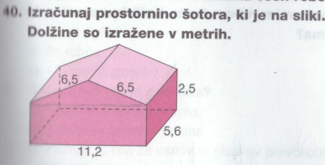

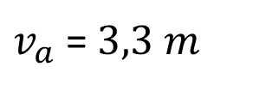

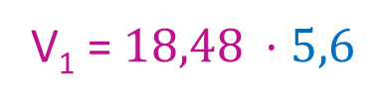
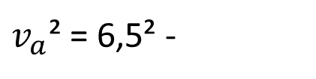
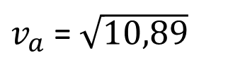

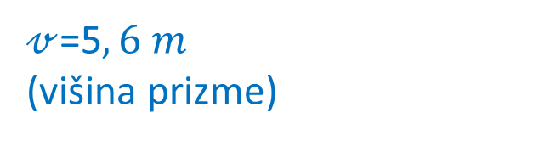

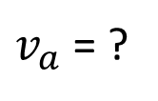
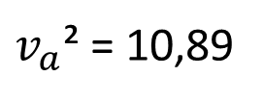

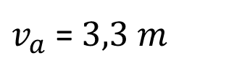
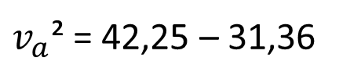


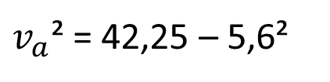

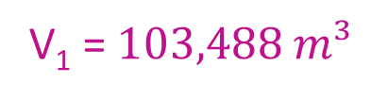
TRISTRANA PRIZMA
Osnovna ploskev je
enakokraki trikotnik
v_{a}
višina na stranico a
v_{a}
v je višina prizme
6,5
v = a
v_{a}
6,5
a
$v_{a}$ = ?
a
$$𝒪= \frac{a·v_{a} }{2}$$
KVADER
V = abc
a = 11,2 m
V = 11,2 · 5,6 · 2,5
Pitagorov izrek (glej sliko)
$$𝒪= \frac{11,2·v_{a} }{2}$$
b = 5,6 m
V = 62,72 · 2,5
$${\left(\frac{11,2}{2}\right)}^{2}$$
c = 2,5 m
$v_{a}$² = 6,5² -
V =
156,8 m³
V₁ = $𝒪𝓋$
$$𝒪= \frac{11,2·3,3}{2}$$
V = 156,8 m³
$v_{a}$² = 42,25 – 5,6²
V₁ = $18,48 ·5,6$
$v_{a}$ = $3,3 m$
$v_{a}$² = 42,25 – 31,36
V₁ = $103,488 m³$
$$𝒪= \frac{36,96}{2}$$
$𝓋$=5$, 6 m$
(višina prizme)
Prostornina šotora je
156,8 + 103,488 =
$v_{a}$² = 10,89
$$𝒪=18,48 m²$$
260,288 m ³
$v_{a}$ = $\sqrt{10,89}$
$$𝒪=18,48 m²$$
$v_{a}$ = $3,3 m$

